Slide 1
OCR - PROJET 2
ANALYSE DATA DRIVEN DES OPPORTUNITÉS D’EXTENSION DE L'ACTIVITÉ D’ACADEMY
Mathilde LE SOLLIEC

Slide 2
SOMMAIRE
1
Contexte
2
Données sources
3
Sélection des indicateurs
4
Identification des pays
5
Résultats pour guider la stratégie d’implantation

Slide 3
1. Contexte

Slide 4
Quels sont les pays prioritaires pour l’expansion d’Academy ?
Expansion de l’activité
Une start-up de la EdTech, nommé Academy. EdTech propose des contenus de formation en ligne pour un public de niveau lycée et université.
Souhait également s’étendre à l’international en se développant dans d’autres pays dans le monde.
Comment exploiter les données de la Banque mondiale pour guider l’expansion ?
Sur quels critères s’appuyer ?

Slide 5
2. Données sources

Slide 6
Données sources
Source de données
data_df
country_df
Chaque ligne = couple indicateur / pays
Données agrégée par Pays
Base publique de la Banque Mondiale
5 tables
information annuelles de 1970 à 2100
inclut des projections pour certains indicateurs
68 colonnes x 418208 ligne
115 “pays” et 3665 indicateurs
information complémentaire sur les pays (régions, incomes groups…)
32 colonnes x 241 lignes
serie_df
country_serie_df
footnote
Données agrégée par indicateurs
Chaque ligne = couple pays / indicateurs
Chaque ligne = couple année / pays / indicateurs
définitions, sources des indicateurs
21 colonnes x 3665 lignes
Information sur les indicateurs disponibles par pays
4 colonnes x 613 lignes
Information, note complémentaires sur les limites, incertitude, méthode
5 colonnes x 643638 lignes

Slide 7
Données sources
Valeurs nulls
Identification : msno.bar(df), df.isnull().sum()
Traitement en fonction des règles métier
4
Doublons
Analyse par type de données
df.duplicated().sum
3
5
df.dtypes()
Object : nunique() , .value_count()
Numérique : .describe()
Visualisation
Nettoyage des “faux pays”
df.head(5).
2
Cleaning
6
filtre : df.isin()
Infos
Conclusions
df.shape
.info()
1
7
df_cleaned - consolidées : sans doublons.
Notes:
Suppression valeurs null>30% sauf valeurs essenceuks cille les données des indicateurs

Slide 8
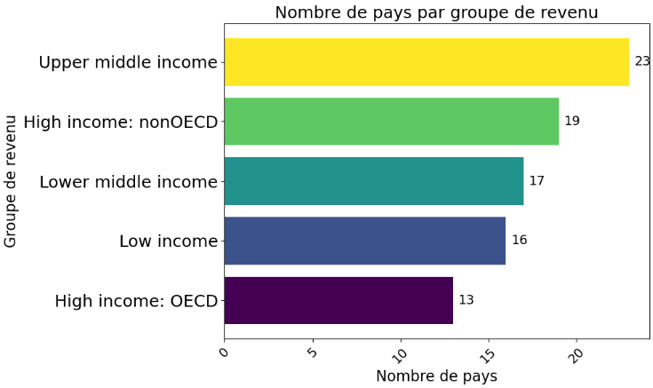
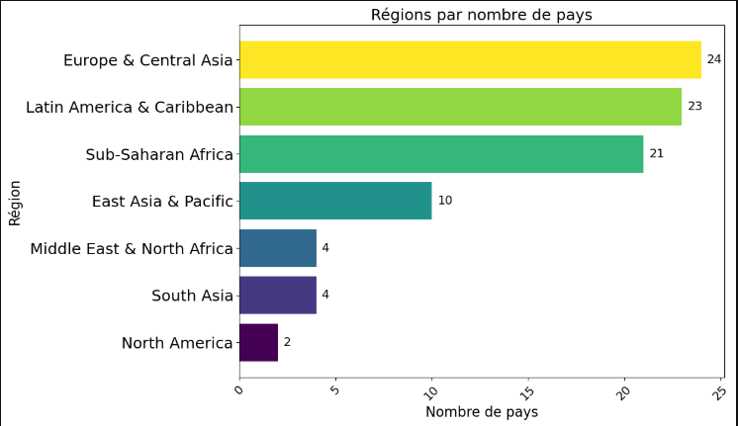
Choix des indicateurs
Data - état des indicateurs
3 665
88
Indicateurs
Pays
Répartition des pays par income et par région

Slide 9
3. Choix des indicateurs et périmètre

Slide 10




Choix des indicateurs
Sélection des indicateurs
Approche métier
Population
Accès numérique
Population growth (annual %)
Population, total
Population, ages 15-24, total
Population in thousands by highest level of educational attainment. Lower Secondary.
Population of the official age for lower secondary education, both sexes
Population of the official entrance age to secondary general education, both sexes
Internet users (per 100 people) Personal computers (per 100 people)
Education
Économie
Gross enrolment ratio, secondary, both sexes (%) Net enrolment rate, secondary, both sexes (%) Youth literacy rate, population 15-24 years, both sexes (%) Enrolment in secondary education, both sexes (number)
GNI per capita, Atlas method (current US$)

Slide 11

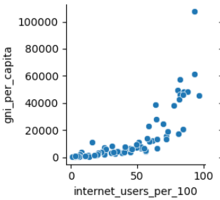
Choix des indicateurs
Trie des indicateurs
Approche data
Suppression des indicateurs dont la couverture est trop faible, limitant l’analyse (données manquantes)
Conservation des seuls indicateurs assez faiblement corrélés entre eux (moins de 70% en valeur absolue du coefficient de corrélation de Pearson).
Exemple : Il y a une corrélation positive entre le GNI per capita et l'utilisation d'internet (0,77). Ce qui signifit que plus la population d'un pays est riche, plus la population à accès à internet. Nous ecartons donc l’indicateur d’utilisation d’internet car il serait redondant.
Corrélation entre revenu par habitant et le taux d’utilisation d'internet

Slide 12
Choix des indicateurs
Revenu national brut par habitant
Taux brut de scolarisation au secondaire
Population des 15-24 ans
Taux de croissance de la population
US$ Reflète le niveau de vie et donc la capacité à payer pour une formation en ligne.
%
Mesure l’engagement du pays dans l’éducation. Plus ce taux est élevé, plus il y a d’intérêt pour la scolarisation
Population
Cible pour des contenus type lycée/université.
%
Indicateur d’évolution future du marché.

Slide 13
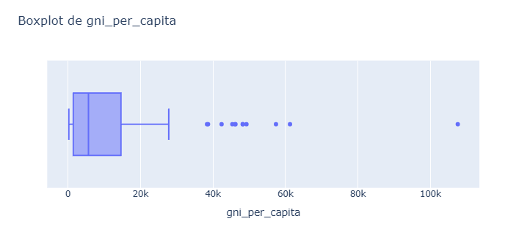
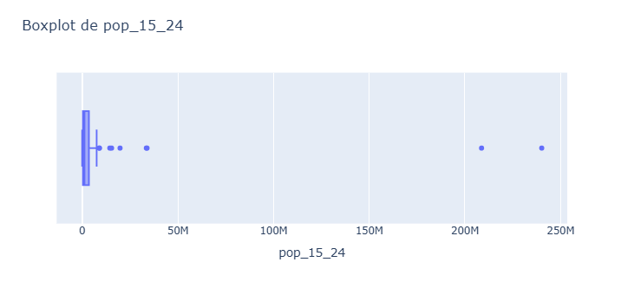
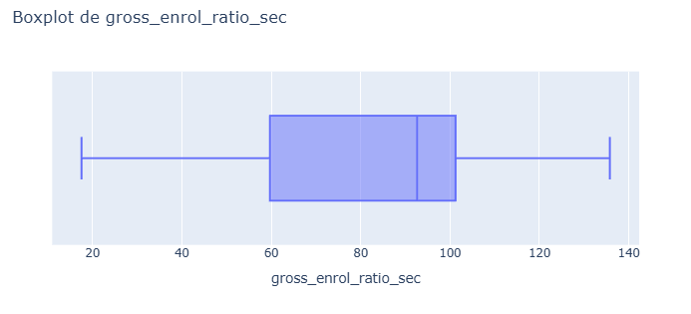
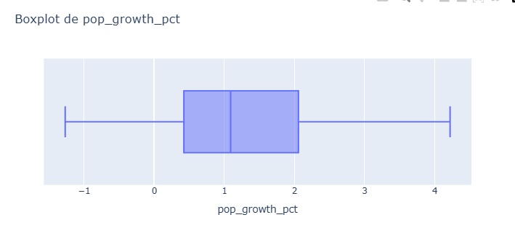
Statistiques
Choix des indicateurs
Population
Revenu national brut par habitant
Taux brut de scolarisation au secondaire
Taux de croissance de la population

Slide 14
3. Classement des pays

Slide 15
Classement des pays
Méthodologie
Pondération
Poids des indicateurs en fonction de notre stratégie commercial de développement
Recommandation
Normalisation
Score
Normalisation des indicateurs de 0 (min) à 1 (max) pour les mettres à la même échelle et permettre de les comparer
Calcul d’un score par pays

Slide 16
Choix des indicateurs
Pondération
Revenu national brut par habitant
Taux brut de scolarisation au secondaire
Population des 15-24 ans
Taux de croissance de la population
40%
30%
10%
20%
Score = 100%
Notes:
-> gni_per_capita (0.4) — Revenu national brut par habitant Poids fort (40%), car il reflète le niveau de vie et donc la capacité à payer pour une formation en ligne. Un bon proxy du pouvoir d’achat individuel mais aussi corrélés avec des indicateurs importants tel que l’acces à internet
-> gross_enrol_ratio_sec (0.3) — Taux brut de scolarisation au secondaire Poids important, car il mesure l’engagement du pays dans l’éducation. Plus ce taux est élevé, plus il y a d’intérêt pour la scolarisation.
-> pop_15_24 (0.2) — Population des 15-24 ans Ce groupe est le cœur de cible pour des contenus type lycée/université. Poids modéré car le volume ne garantit pas à lui seul l’adoption
-> pop_growth_pct (0.1) — Taux de croissance de la population Indicateur d’évolution future du marché. Intéressant pour le long terme, mais moins déterminant à court terme pour l’implantation.

Slide 17
4. Résultat et recommandation

Slide 18
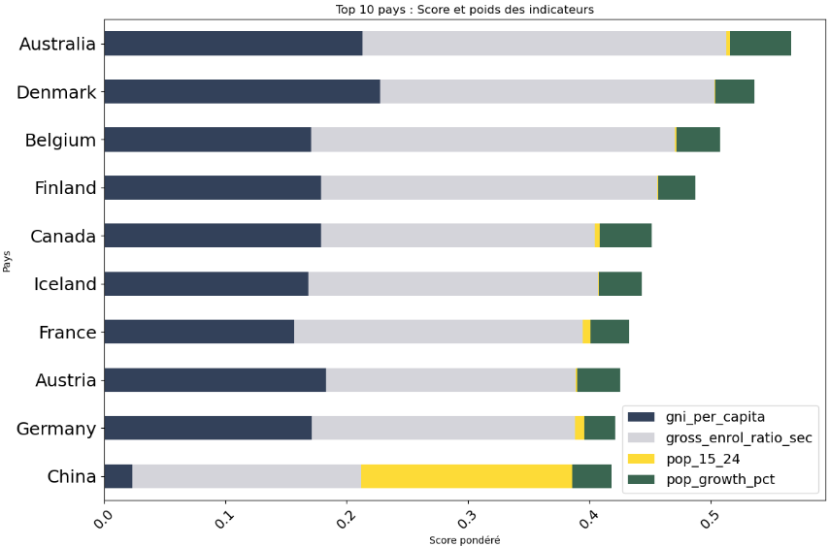
Top 10 des pays à forte opportunité : Score et poids des indicateurs
Le graphique permet de visualiser la contribution relative de chaque indicateur au score final, soulignant les forces spécifiques de chaque pays
Le pays à plus forte opportunité est l’Australie, avec un fort revenu par habitant et un fort taux de scolarisation.
La Chine, révèle une forte opportunité en terme de population et de taux de scolarisation.

Slide 19
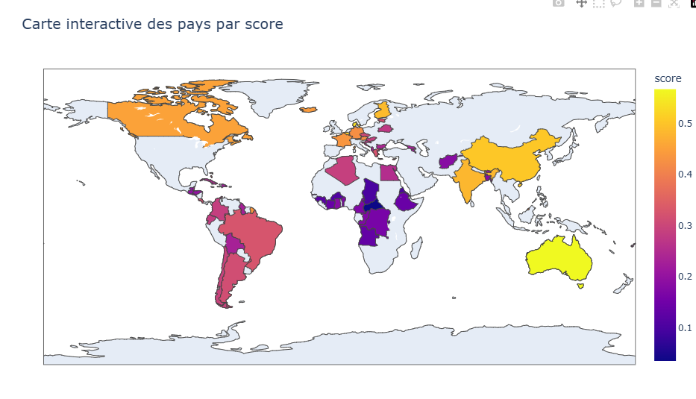
Exploration

Slide 20
Recommandation
1
Des marchés à fort potentiels
Les pays comme l’Australie, le Danemark, la Belgique la Finlande
des scores élevés
notamment dus à un fort niveau de revenu, fort taux d’éducation secondaire, et une croissance démographique stable
2
Un marché émergent
La Chine malgré un score plus faible, possèdent une forte population jeune, ce qui en fait des marchés à long terme intéressants sous réserve d’adaptation produit/prix
Notes:
Limite : pays manquant

